Slide 1
Exist.ru
Интернет - магазин
Дипломная работа по тестированию сайта
Студент: Жгунов Пётр
Группа: QA227
26. 08. 2023

Slide 2

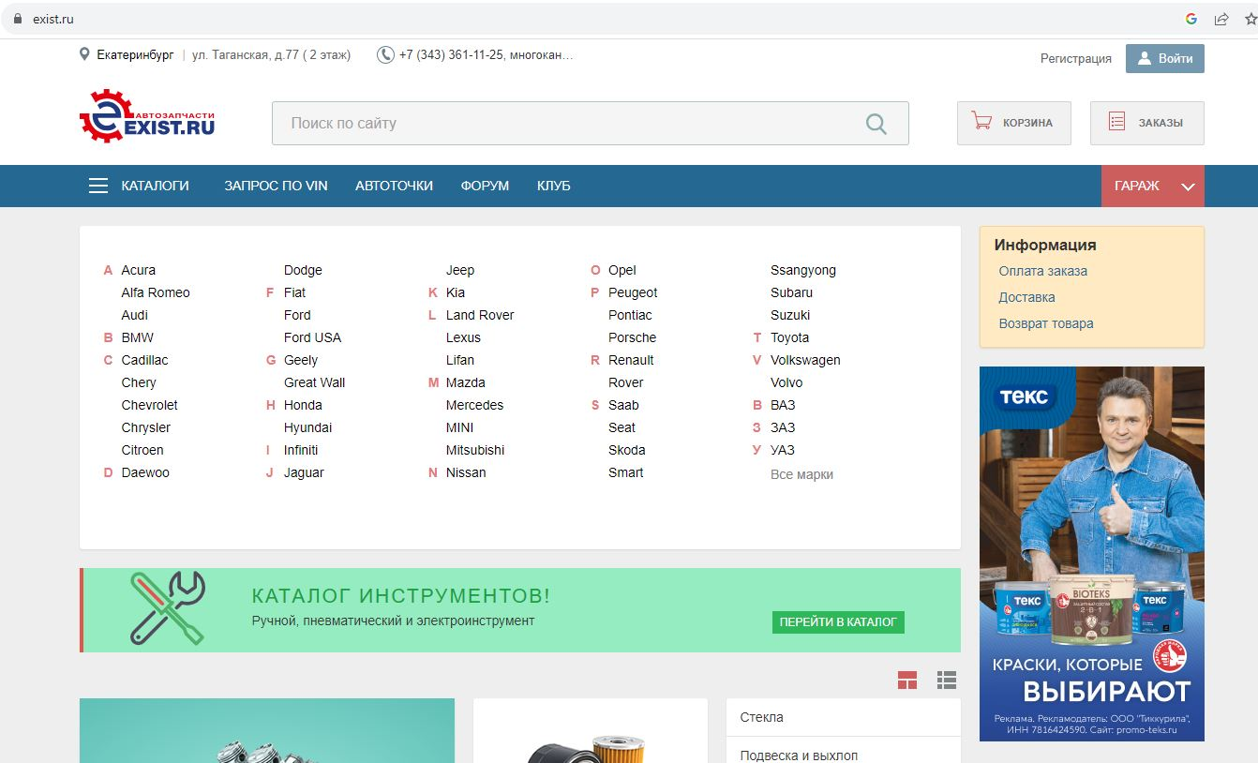
Интернет магазин по продаже автозапчастей Exist.ru
Интернет-магазин Exist.ru начал свою работу в
1999 году. С самого начала главной целью было
предложить нашим клиентам самый широкий
спектр автомобильных запасных частей и
аксессуаров, а развитие интернет–технологий
дало возможность максимально упростить и
ускорить процесс покупки.
Компания быстро росла, и сегодня, занимая одну из
ведущих позиции на этом рынке, мы не стоим на
месте. В основе проекта Exist.ru: самые
современные информационные технологии,
собственные программные разработки,
накопленная за годы работы аналитическая и
статистическая информация по рынку,
высококвалифицированный коллектив — мы
делаем все для того, чтобы Вы были довольны
нашей работой.

Slide 3
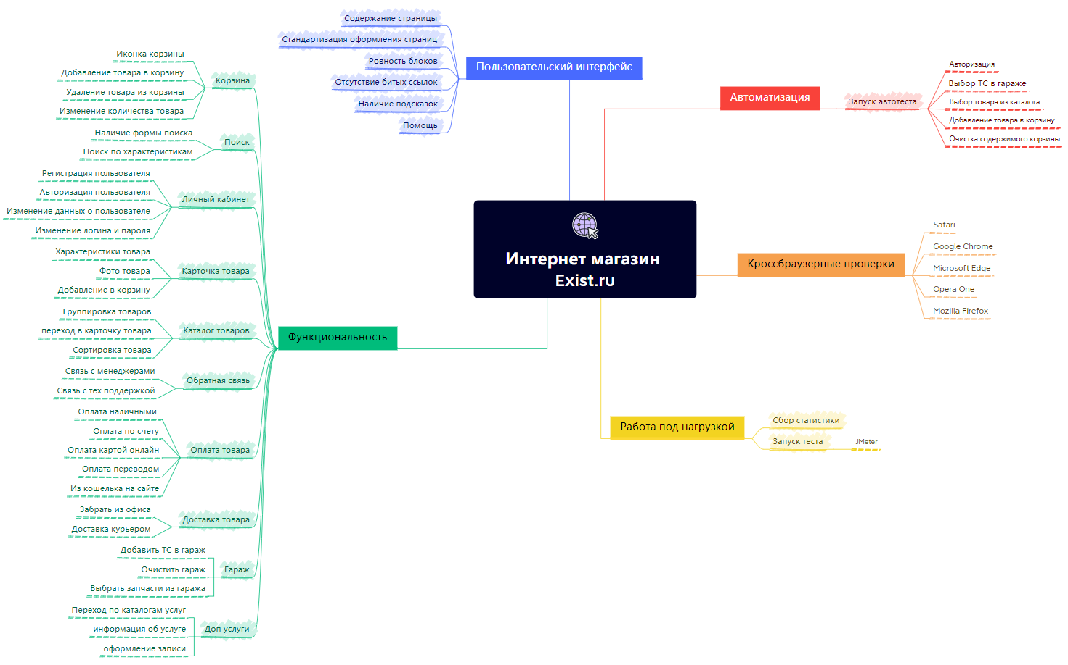
Майнд – карта

Slide 4


Цель проекта
Найти ошибки, которые могут
повлиять на работу сайта, а
также показать, когда продукт
ведет себя неожиданно или
нежелательно для пользователя
Проверка корректной работы
сайта основных его функциональных
возможностей c типовыми
сценариями его использования
Дать рекомендации по
улучшению качества продукта.

Slide 5




Для достижение цели использовалось
Артефакты
Браузеры
Устройство
Инструменты
ПК под управлением
операционной системой
Microsoft Windows 11
Домашняя для одного языка
версии 10.0.22621
Тест план
Чек – лист
Баг – репорт
Отчет о тестировании
Safari
Google Chrome
Microsoft Edge
Opera One
Mozilla Firefox
Ms Excel
Ms Word
Jmeter
Xenu
Screenshots

Slide 6
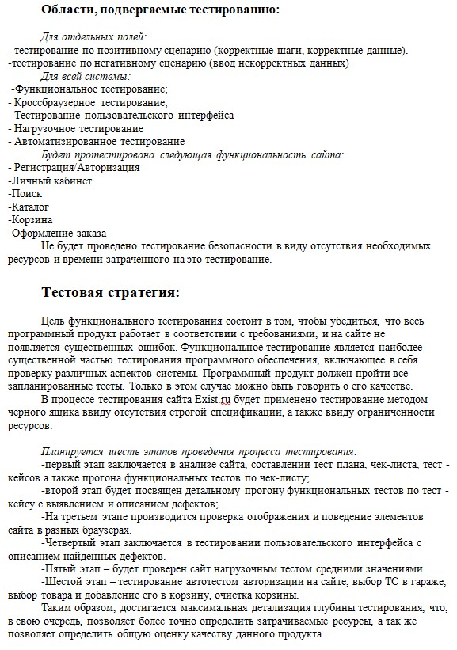
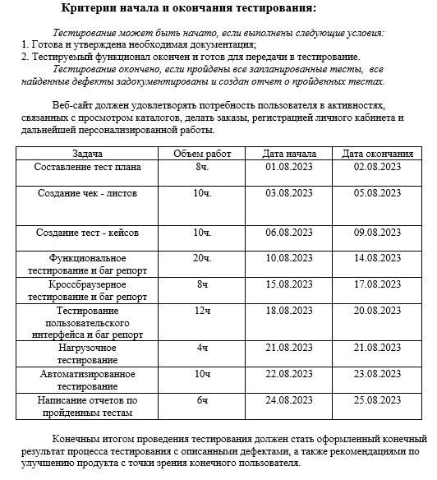

Тест план
Тест план описывает:
-цели тестирования
-области подвергаемые тестированию
-тестовую стратегию
-критерии начала и окончания тестирования
-план работ

Slide 7
В процессе тестирования было проведено
Чек–листы и тест–кейсы
Автотест
Работа сайта под нагрузкой
83 проверки функциональности
18 проверок работы сайта в разных браузерах
28 проверок пользовательского интерфейса
Проверка по средствам автоматизации входа в личный кабинет, выбора ТС, выбора товара из каталога и добавление товара в корзину, очистка корзины
Проверена работа сайта под нагрузкой с использованием инструмента JMeter

Slide 8
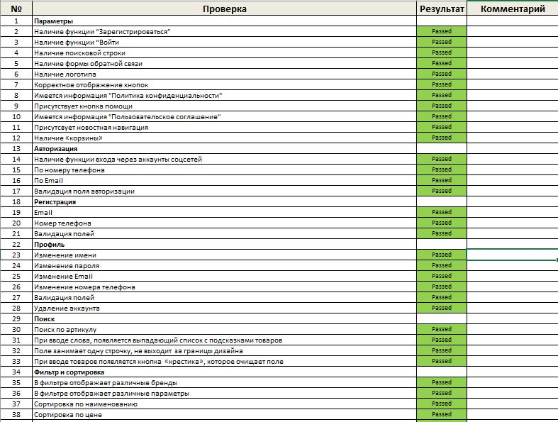
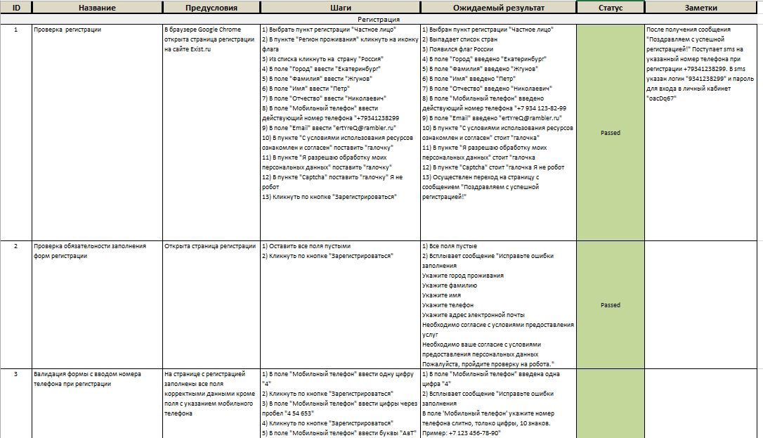
Функциональное тестирование
Чек - лист
Тест - кейсы

Slide 9
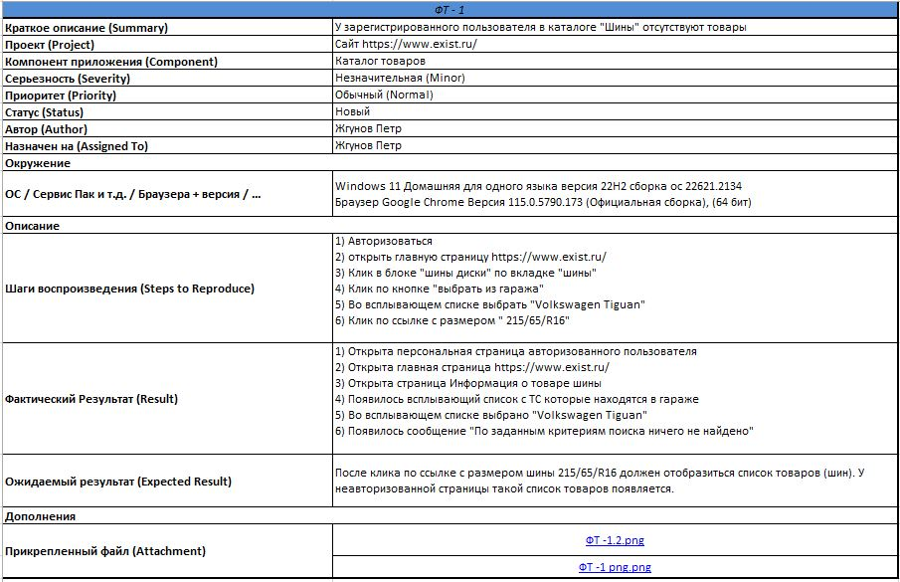

Баг репорт
Функциональное тестирование полностью имитирует фактическое использование системы пользователем.
При функциональном тестировании обнаружен незначительный баг в разделе «Каталогов», заведен баг репорт.

Slide 10
Кроссбраузерное тестирование
Браузеры
Количество пунктов по чек листу где обнаружены дефекты
Google Chrome
1
18
Microsoft Edge
18
1
Opera One
18
1
Mozilla Firefox
18
1
Safari
8
18

Slide 11
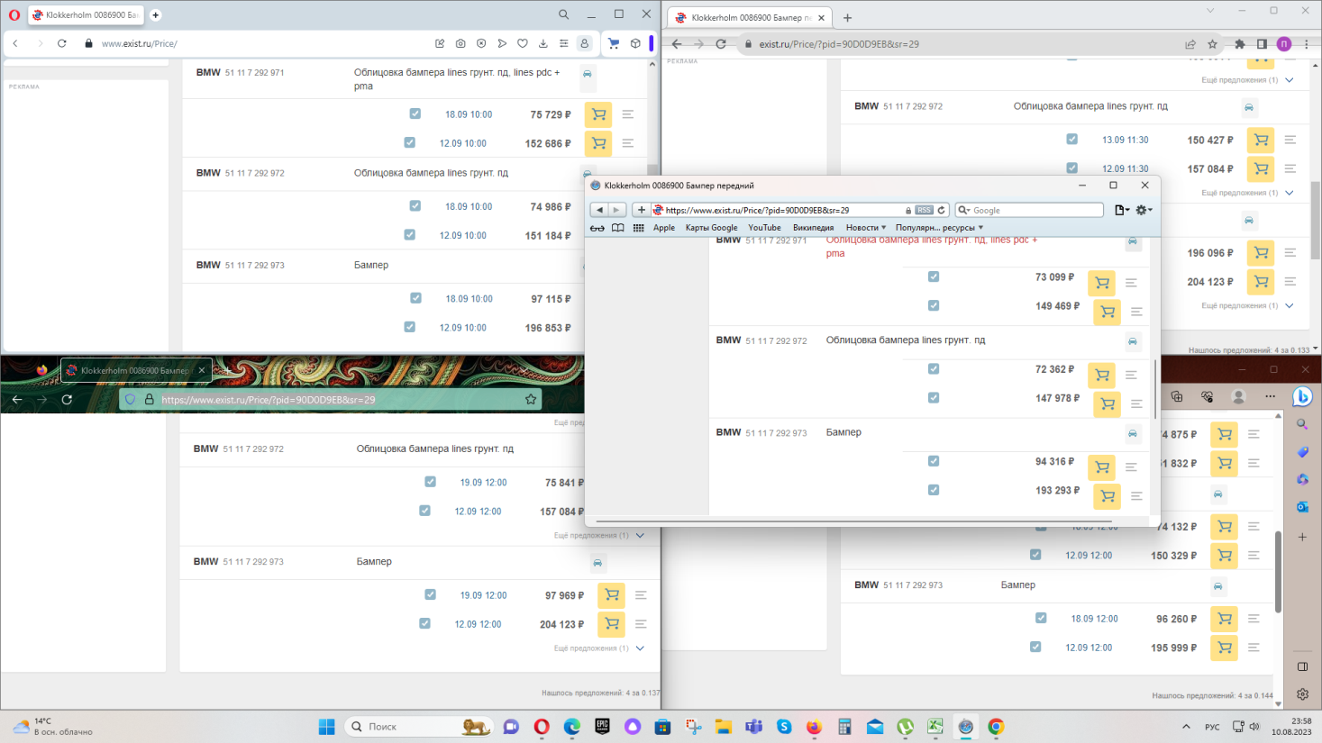
Во время кроссбраузерного тестирования проведено 18 проверок по чек листу.
01.
“Минус” Safari
Больше всего ошибок было выявлено в браузере Safari: 8 дефектов из 18 тестов. Здесь некорректное отображение страницы; смещение кнопок, блоков, картинок; нет анимации на элементах.
02.
Один на всех
Во всех тестируемых браузерах обнаружен дефект это разное отображение стоимости на один и тот же товар. В данный момент дефект исправлен.

Slide 12




Тестирование пользовательского интерфейса
На сайте обнаружены проблемы:
1) не предусмотрена регистрация через аккаунты соцсетей;
2) нет возможности добавлять товар в корзину не зарегистрированному пользователю;
3) отображаются пустые закрашенные области;
4) имеется описание иероглифами;
5) присутствуют смещение иконок и текста;
6) поиск товара по наименованию не поддерживается сайтом, работает только по штрих коду и артикулу;
7) присутствует 392 не рабочих ссылки (отсутствие фото товара и загрузка документации о товаре). Это 0,12 % от всех использующихся ссылок на сайте;
8) на сайте отображаются подсвеченные пустые области при наведении на них, а при нажатии на них выводится информация для разработчиков;
9) при отключенном Javascript нет возможности настраивать профиль и пользоваться каталогами.
Проверено 28 пунктов по чек - листу
В 9 пунктах из 28 обнаружены дефекты
Заведено 9 баг репортов

Slide 13
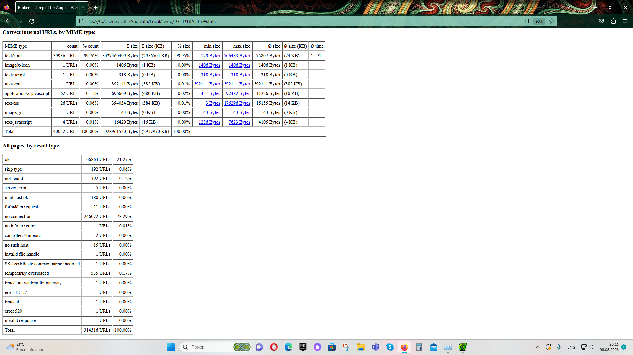
Сформирован отчет по инструменту Xenu

Slide 14
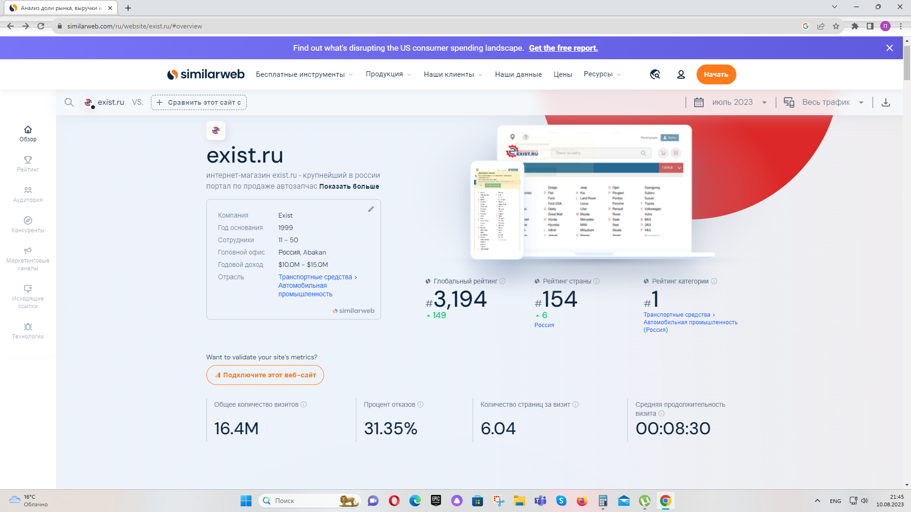
Нагрузочное тестирование
JMeter and Similarweb
Проведено нагрузочное тестирование
сайта интернет магазина Exist.ru по
средствам инструмента JMeter. Для
недопущения перегрузки сайта была
собрана информация о количестве
посещений за последний месяц. Бесплатный
веб инструмент Similarweb выдал
статистику в 16.4 миллиона визитов за июль
месяц.
Для тестирования посчитано и взято 200
посетителей в минуту, т.к. помимо
используемых виртуальных пользователей
сайт могут посещать и реальные клиенты.

Slide 15
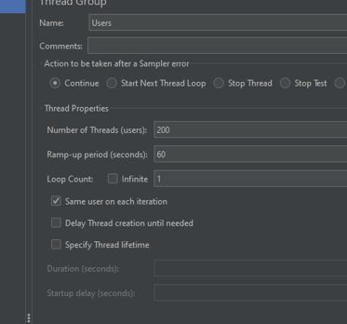
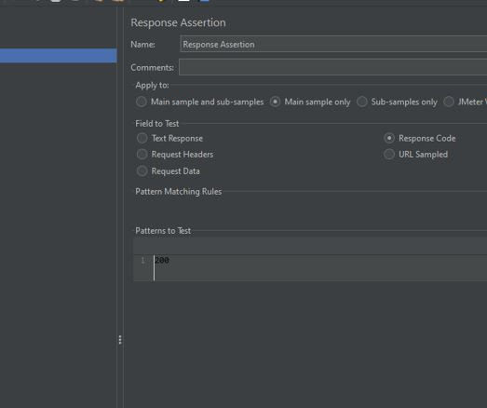
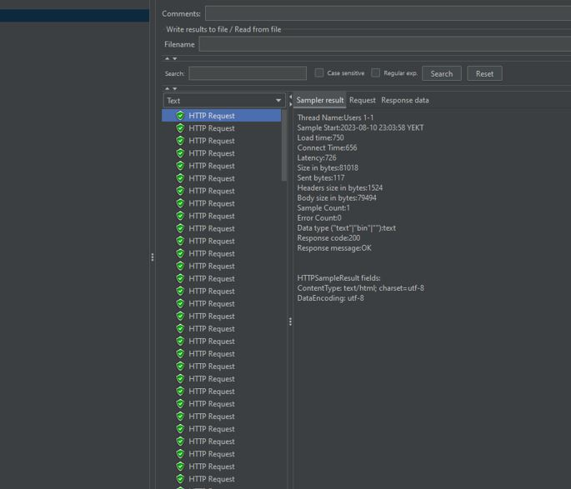
Инструмент JMeter
В JMeter выставлены значения таким образом что на сайт каждую секунду будут заходить около 3 пользователей в течении
60ти секунд.
Добавлен Response Assertion для
Response Code 200
Результат нагрузочного тестирования
показывает отсутствие ошибок в
запросах

Slide 16
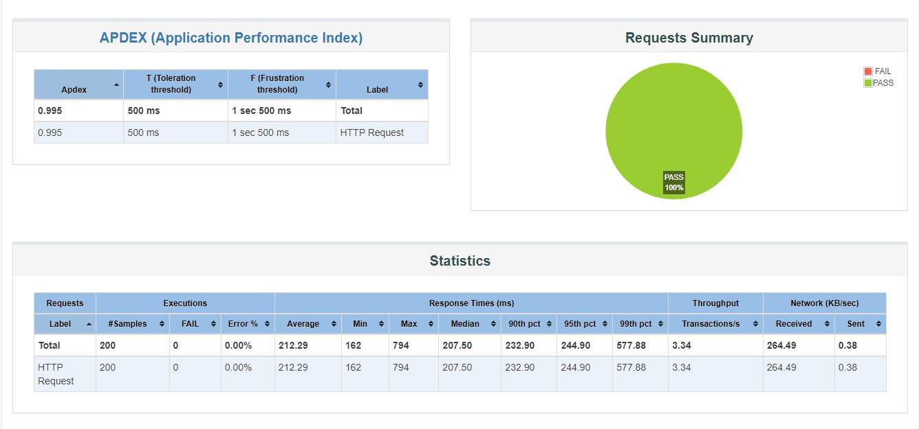
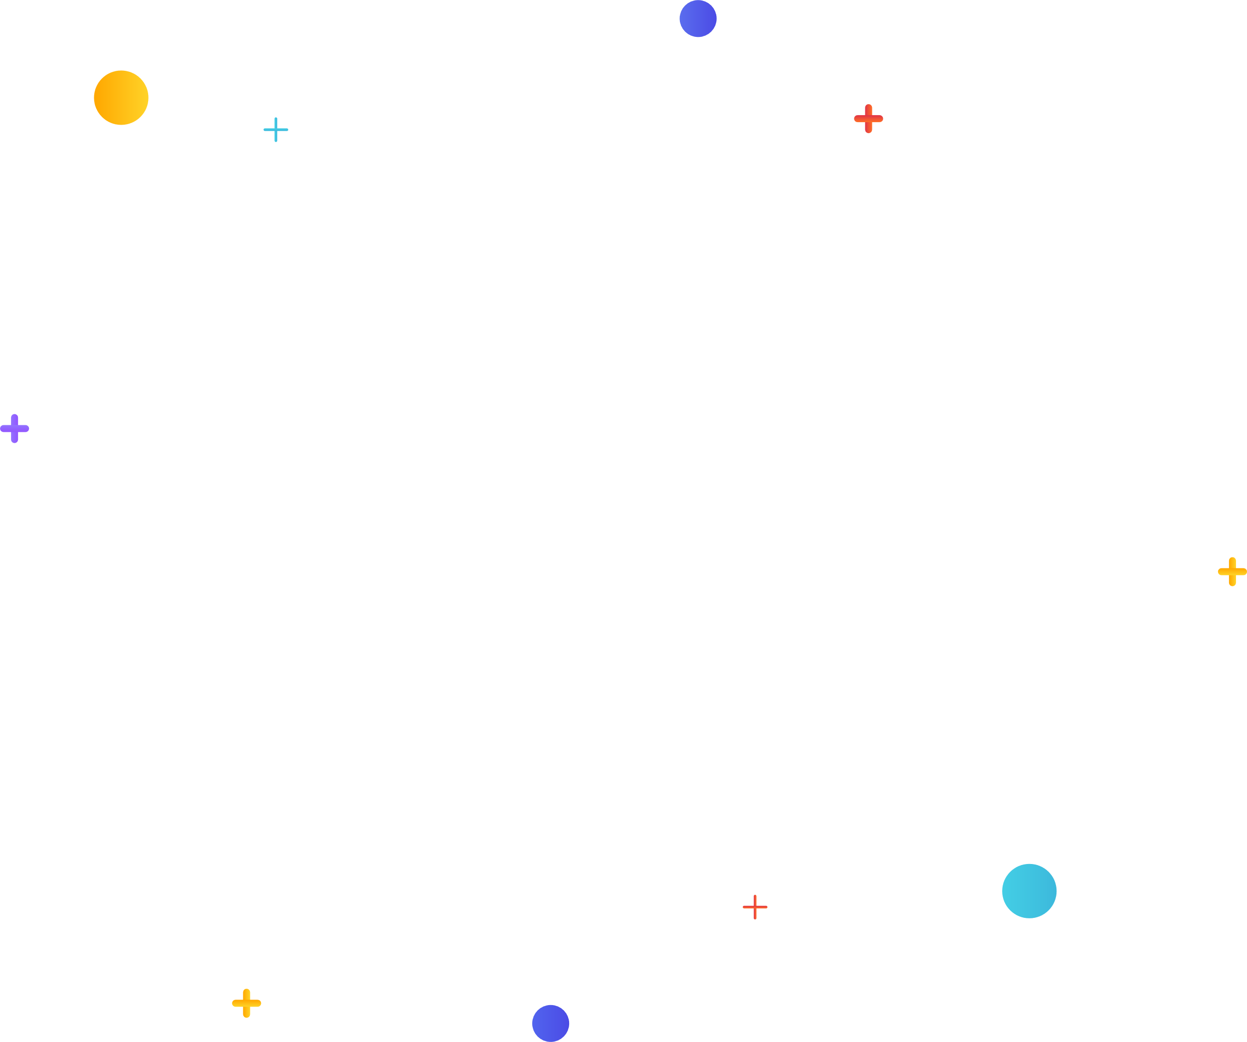



По результатам нагрузочного тестирования можно определить, что
сайт легко справляется с 200 посетителями в минуту

Slide 17
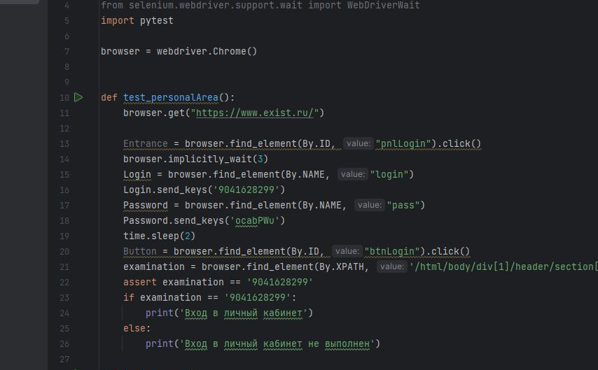
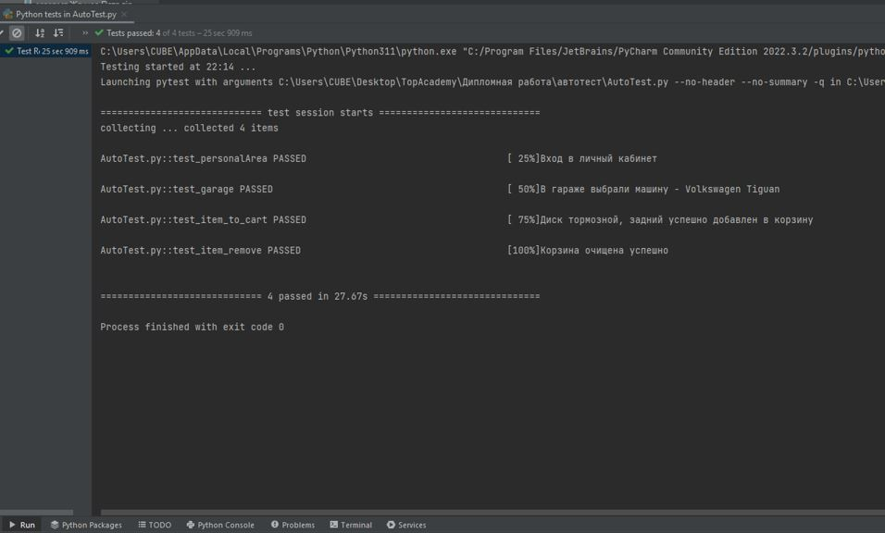
Автоматизированное тестирование
Автотест
Тест пройден
Сценарий автотеста написан таким образом:
-Авторизация на сайте
-Выбор машины в гараже
-Выбор и добавление товара из каталога в корзину
-Очистка корзины
На все действия осуществляется проверка
Результаты теста указывают об успешном прохождении

Slide 18



Итоговый отчет о тестировании
Результаты тестирования
Сайт интернет магазина Exist.ru
Рекомендации
Проверено 129 пунктов – 100%
В 17 пунктах обнаружены дефекты – 13%
Заведено 18 баг репортов
9 дефектов Minor
9 дефектов Trivial
Нагрузочное тестирование пройдено успешно
Автоматизированное тестирование завершено успешно
Протестированные важные функции сайта работают исправно. Критических и блокирующих дефектов не обнаружено
Сделать поиск товара по наименованию
Исправить визуальные ошибки
Добавить отсутствующие ссылки

Slide 19
Thanks !

